Slide 1
網站開發文件 -網站企劃書
學號：406410027
系別：資工
班級：2

Slide 2
網站名稱
PTT-想看甚麼，就看甚麼

Slide 3
網站主題
PTT 快速搜尋後瀏覽觀看

Slide 4
網站目的與客群
提供大家一個方便的環境在PPT上快速瀏覽自己想知道的事情
任何人都可以使用這個功能

Slide 5
網站內容-資料收集與整理
用於搜尋功能：PTT八卦版
https://www.ptt.cc/bbs/Gossiping/index.html
用於今日推薦功能： PTT表特版
https://www.ptt.cc/bbs/Beauty/index.html

Slide 6
規劃網站架構(至少5個連結,需有英文數字的檔名)
HOME
Index.html
搜尋
Search.html
說明
Display.html
關於我
About.html
今日推薦
Recommend.html

Slide 7
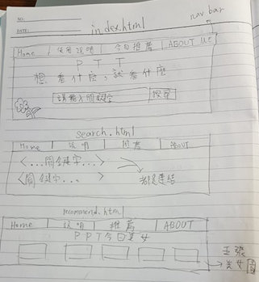
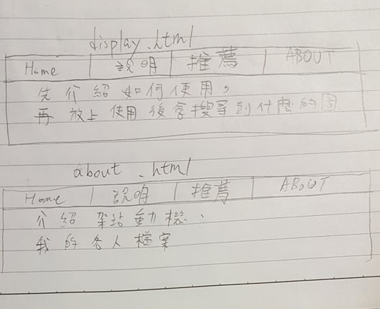
繪製網頁版面草稿

Slide 8
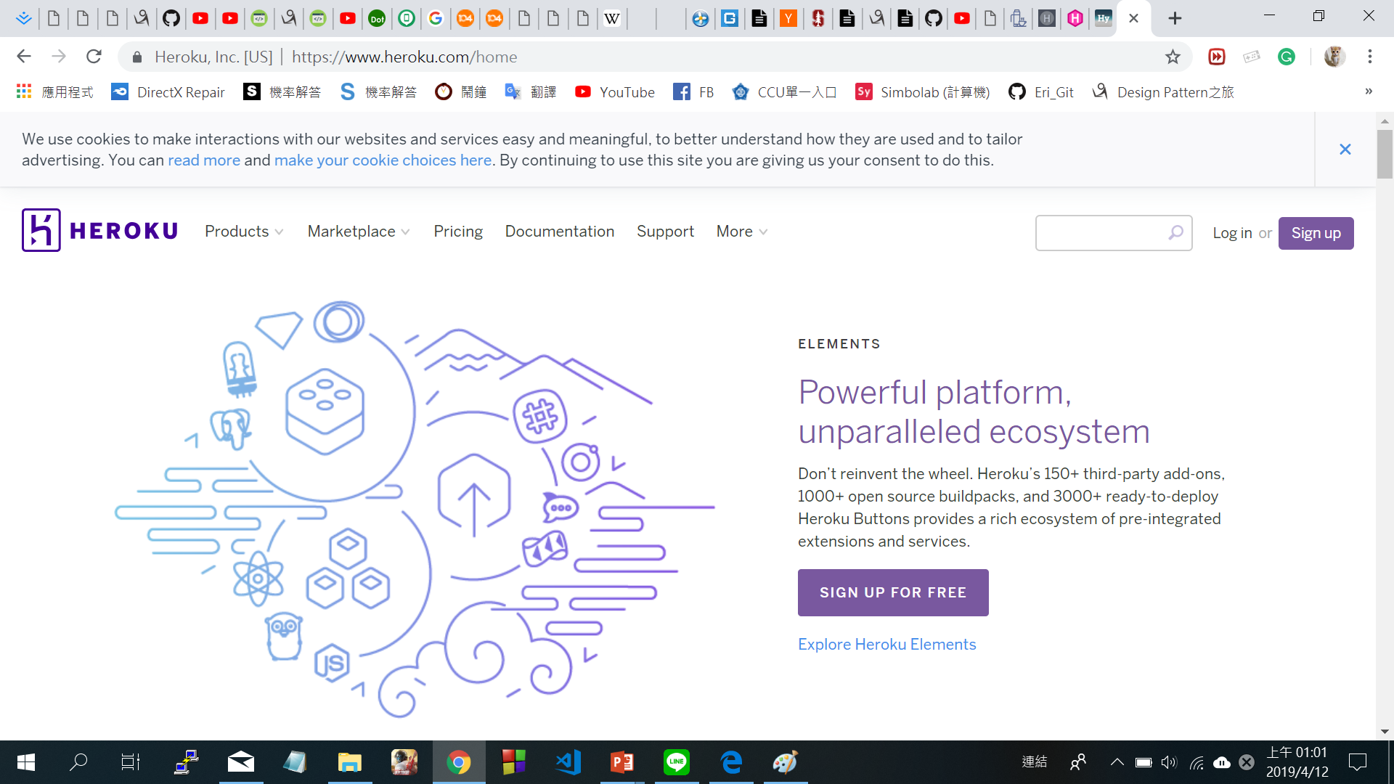
上傳網站(自行架站或租用虛擬主機或免費網頁空間)
使用HEROKU架設網站及後端伺服器
FLASK 使用 HEROKU 教程：
https://xiaosean.github.io/server/2018-04-11-Flask_Heroku/

Slide 9
網站推廣宣傳
每次總覺得PPT翻閱起來很累嗎？趕快使用我們開發的網站，快速定位自己想看的東西。

Slide 10
網站維護與更新頻率
三個月一次。
直到PTT關閉。

Slide 11
參考資料
https://xiaosean.github.io/server/2018-04-11-Flask_Heroku/
https://www.ptt.cc/bbs/Gossiping/index.html
https://www.ptt.cc/bbs/Beauty/index.html
https://www.youtube.com/watch?v=zRwy8gtgJ1A

